Slide 1
Barisan, Rekursi, dan
Relasi Rekurens
Bagian 1
(Update 2026)
Bahan Kuliah IF1220 Matematika Diskrit
Oleh: Rinaldi M
Program Studi Teknik Informatika
Sekolah Teknik Elektro dan Informatika (STEI)
ITB

Slide 2
Barisan (sequence)
Barisan (sequences atau series) atau deretan adalah daftar terurut (ordered list) elemen-elemen diskrit.
Definisi: Sebuah barisan adalah fungsi dari subset suatu himpunan bilangan bulat (biasanya N atau P) ke sebuah himpunan S.
N = {1, 2, 3, 4, … }
S misalnya {2, 4, 6, 8, …}, {1/3, 1/5, 1/7, …}, dsb
Notasi barisan: {a_{n}}

Slide 3
Barisan umumnya dinyatakan dalam suatu formula atau fungsi, misalnya:
a_{n} = 2n
a_{n} = 1/n
a_{n} = 7 – 3n
Contoh 1: Tinjau sebuah barisan {a_{n}}, dalam hal ini a_{n} = 2n, n = 1, 2, …, maka elemen-elemen di dalam barisan adalah
a₁, a₂, a₃, a₄, …
yaitu
2, 4, 6, 8, …
Pada contoh ini, fungsi a_{n} = 2n memetakan himpunan {1, 2, 3, …} ke himpunan {2, 4, 6, 8, …}

Slide 4
Contoh-contoh barisan dan formulanya:
1, 3, 5, 7, … a_{n} = 2n – 1
-1, 1, -1, 1, … a_{n} = (-1)^{n}
1, -1, 1, -1, … a_{n} = (-1)^{n+1}
3, 9, 27, 81, … a_{n} = 3^{n}
1, 1/2, 1/4, 1/8, … a_{n} = (1/2)^{n – 1}
10, 50, 250, 1250, … a_{n} = 2 ⋅ 5^{n}
0, 3, 8, 15, … a_{n} = n² – 1
-1, 3, 7, 11, … a_{n} = -1 + 4n
dsb

Slide 5
String adalah barisan berhingga karakter berbentuk
a₁a₂a₃a₄…a_{n}
Panjang string S adalah jumlah karakter di dalam string tersebut
Contoh: informatika adalah string dengan panjang 11 karakter
10100101 adalah string biner dengan panjang 8 bit
String kosong dilambangkan dengan λ, panjangnya = 0

Slide 6
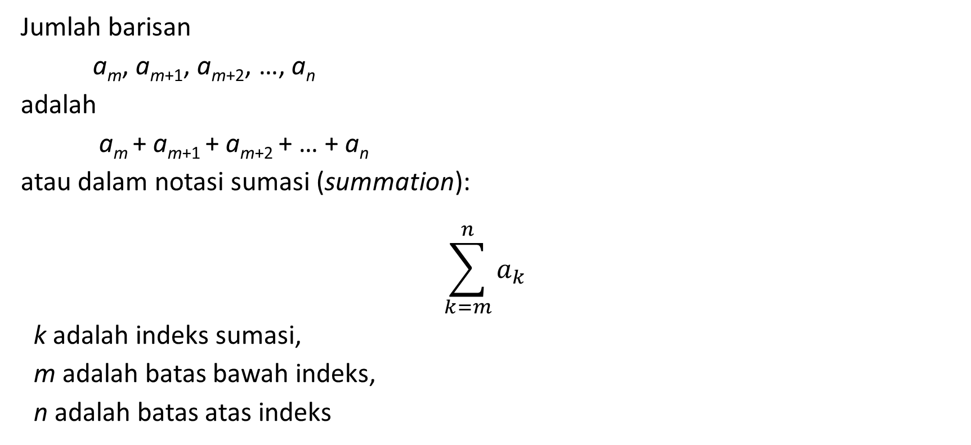
Penjumlahan barisan
Jumlah barisan
a_{m}, a_{m+1}, a_{m+2}, …, a_{n}
adalah
a_{m} + a_{m+1} + a_{m+2} + … + a_{n}
atau dalam notasi sumasi (summation):
$$\sum_{k=m}^{n}{a_{k}}$$
k adalah indeks sumasi,
m adalah batas bawah indeks,
n adalah batas atas indeks

Slide 7
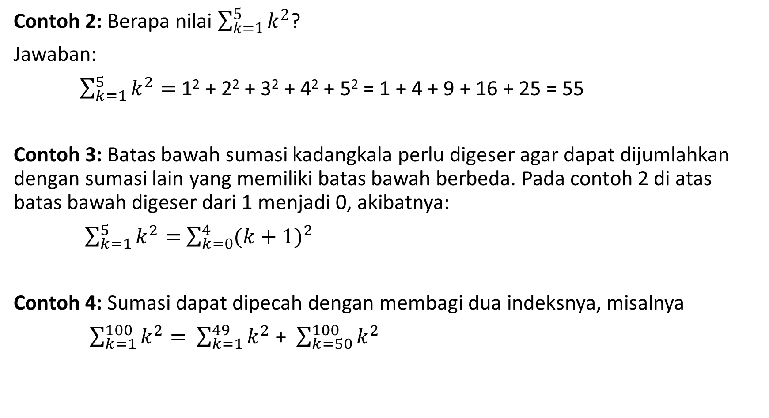
Contoh 2: Berapa nilai $\sum_{k=1}^{5}{k^{2}}$?
Jawaban:
$\sum_{k=1}^{5}{k^{2}}=$ 1² + 2² + 3² + 4² + 5² = 1 + 4 + 9 + 16 + 25 = 55
Contoh 3: Batas bawah sumasi kadangkala perlu digeser agar dapat dijumlahkan dengan sumasi lain yang memiliki batas bawah berbeda. Pada contoh 2 di atas batas bawah digeser dari 1 menjadi 0, akibatnya:
$\sum_{k=1}^{5}{k^{2}}=$ $\sum_{k=0}^{4}{{(k+1)}^{2}}$
Contoh 4: Sumasi dapat dipecah dengan membagi dua indeksnya, misalnya
$\sum_{k=1}^{100}{k^{2}}=$ $\sum_{k=1}^{49}{k^{2}}$ + $\sum_{k=50}^{100}{k^{2}}$

Slide 8
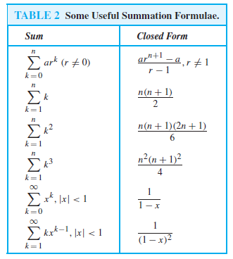
Beberapa sumasi sudah ditemukan rumus penjumlahannya sebagai berikut:
(deret geometri)
(deret aritmetika)

Slide 9


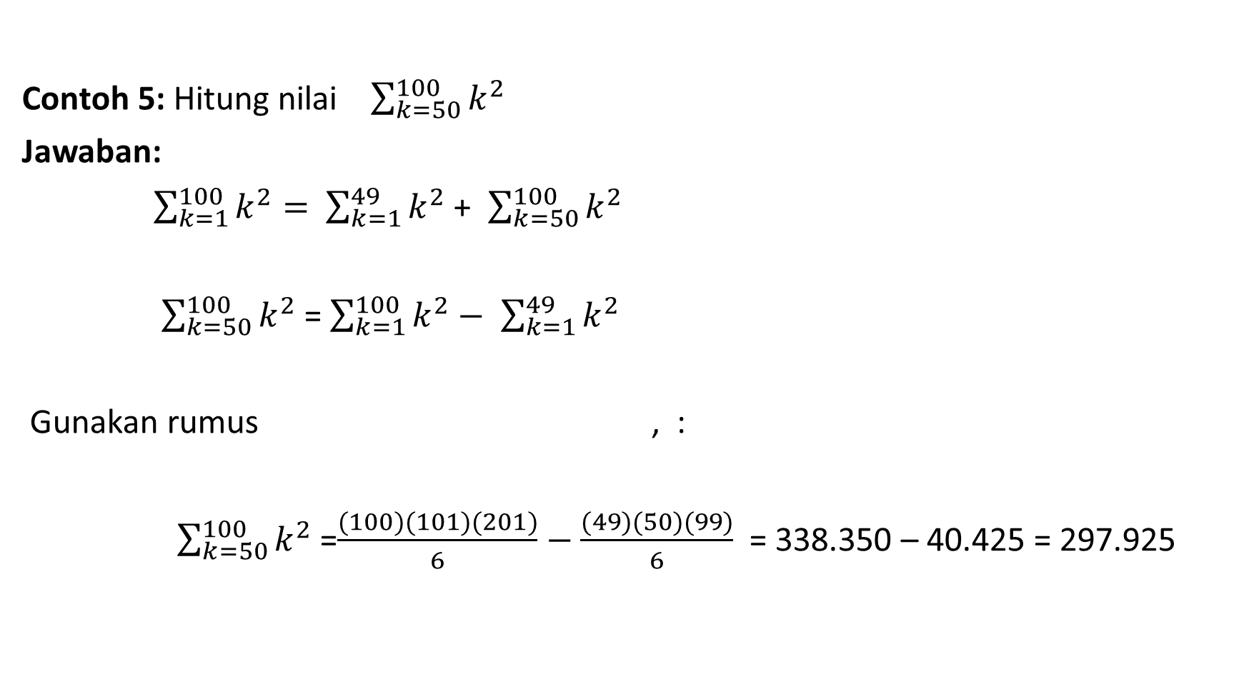
Contoh 5: Hitung nilai $\sum_{k=50}^{100}{k^{2}}$
Jawaban:
$\sum_{k=1}^{100}{k^{2}}=$ $\sum_{k=1}^{49}{k^{2}}$ + $\sum_{k=50}^{100}{k^{2}}$
$\sum_{k=50}^{100}{k^{2}}$ = $\sum_{k=1}^{100}{k^{2}}−$ $\sum_{k=1}^{49}{k^{2}}$
Gunakan rumus , :
$\sum_{k=50}^{100}{k^{2}}$ =$\frac{(100)(101)(201)}{6}$ $−$ $\frac{(49)(50)(99)}{6}$ = 338.350 – 40.425 = 297.925
=

Slide 10
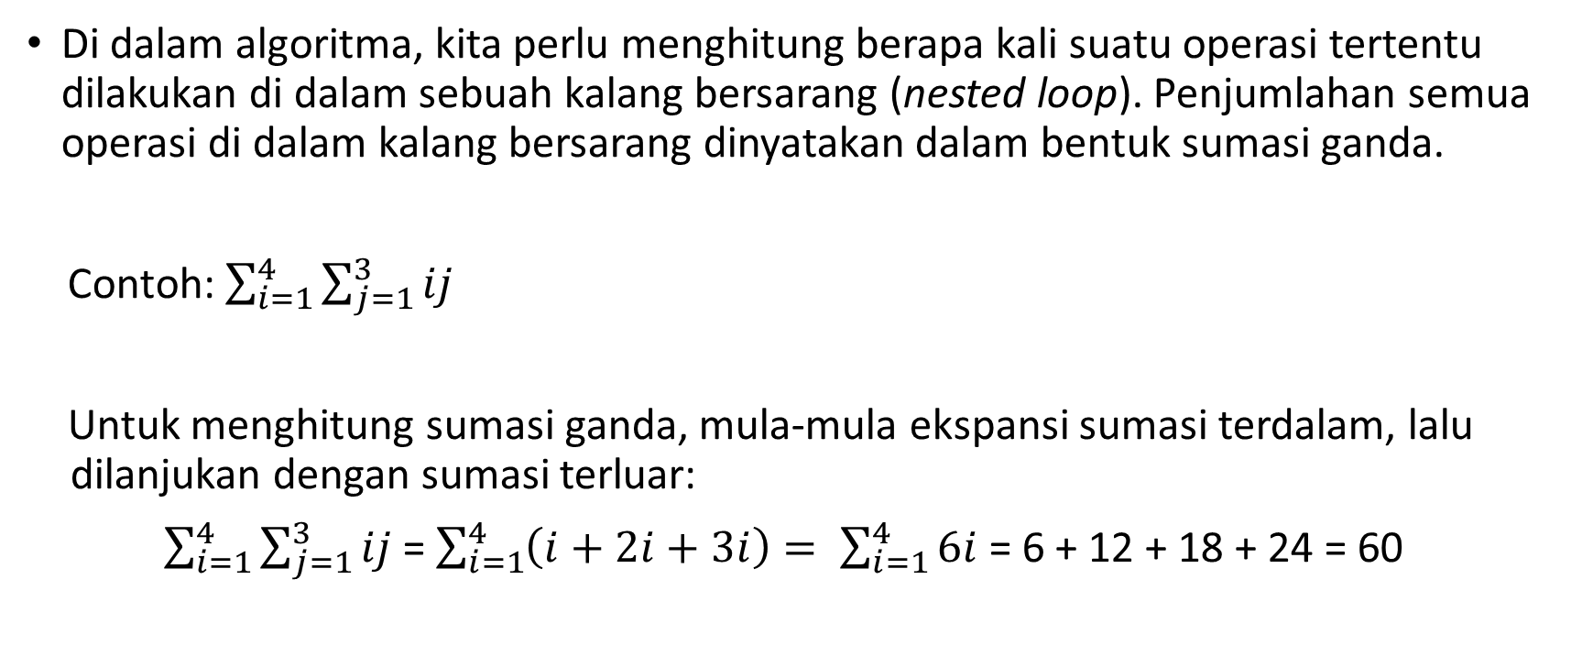
Sumasi ganda
Di dalam algoritma, kita perlu menghitung berapa kali suatu operasi tertentu dilakukan di dalam sebuah kalang bersarang (nested loop). Penjumlahan semua operasi di dalam kalang bersarang dinyatakan dalam bentuk sumasi ganda.
Contoh: $\sum_{i=1}^{4}{\sum_{j=1}^{3}{ij}}$
Untuk menghitung sumasi ganda, mula-mula ekspansi sumasi terdalam, lalu dilanjukan dengan sumasi terluar:
$\sum_{i=1}^{4}{\sum_{j=1}^{3}{ij}}$ = $\sum_{i=1}^{4}{\left(i+2i+3i\right)= \sum_{i=1}^{4}{6i}}$ = 6 + 12 + 18 + 24 = 60

Slide 11
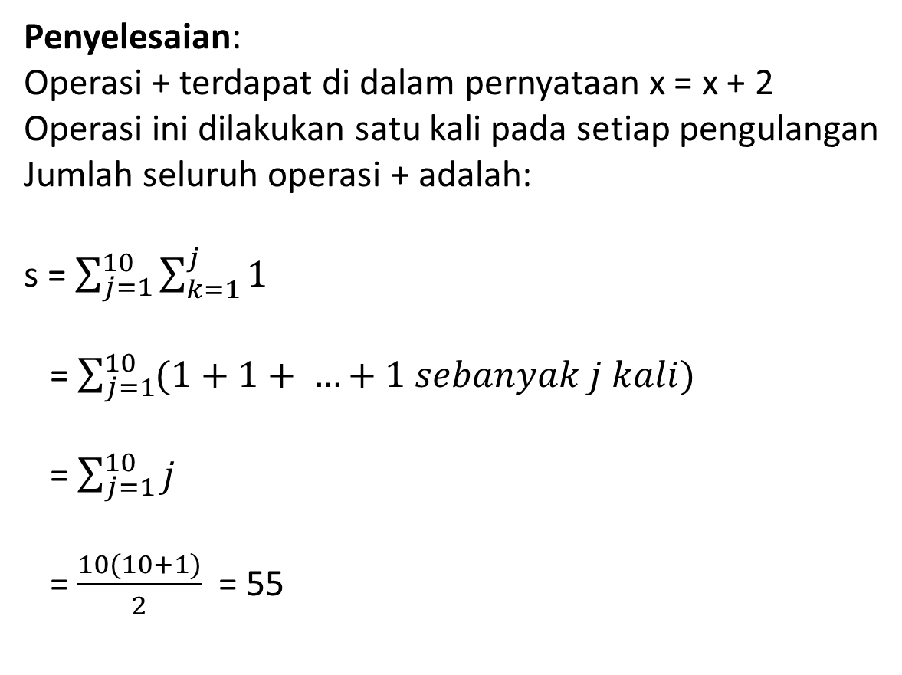
Contoh penggunaan: Berapa kali operasi + dilakukan di dalam algoritma di bawah ini?
x = 0
for j = 1 to 10 do
for k = 1 to j do
x = x + 2
end for
end for
Penyelesaian:
Operasi + terdapat di dalam pernyataan x = x + 2
Operasi ini dilakukan satu kali pada setiap pengulangan
Jumlah seluruh operasi + adalah:
s = $\sum_{j=1}^{10}{\sum_{k=1}^{j}{1}}$
= $\sum_{j=1}^{10}{(1+1+ …+1 sebanyak j kali)}$
= $\sum_{j=1}^{10}{j}$
= $\frac{10(10+1)}{2}$ = 55
Catatan: Tentang perhitungan jumlah operasi di dalam algoritma akan dipelajari lebih mendalam di dalam materi kompleksitas algoritna

Slide 12
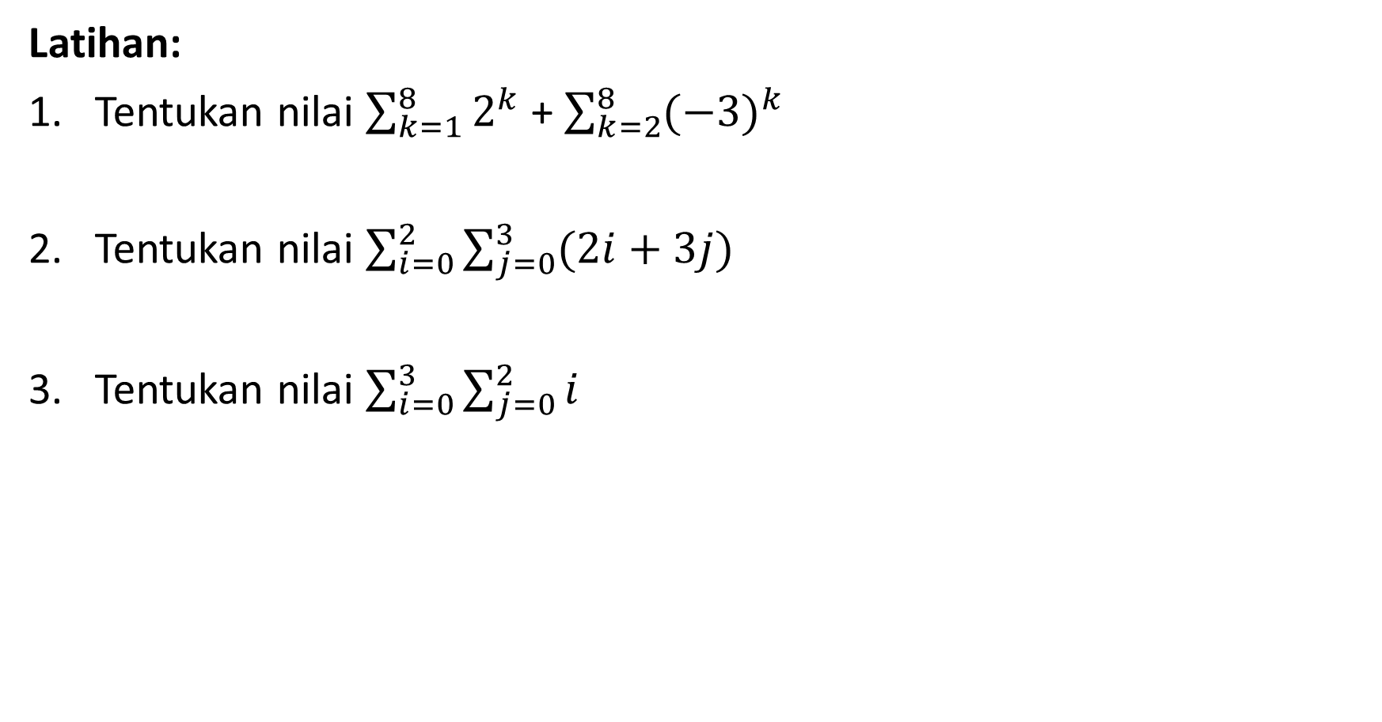
Latihan:
Tentukan nilai $\sum_{k=1}^{8}{2^{k}}$ + $\sum_{k=2}^{8}{{(−3)}^{k}}$
Tentukan nilai $\sum_{i=0}^{2}{\sum_{j=0}^{3}{(2i+3j)}}$
Tentukan nilai $\sum_{i=0}^{3}{\sum_{j=0}^{2}{i}}$

Slide 13
Rekursi
Sebuah objek dikatakan rekursif (recursive) jika ia didefinisikan dalam terminologi dirinya sendiri.
Proses mendefinisikan objek dalam terminologi dirinya sendiri disebut rekursi (recursion).
Perhatikan tiga buah gambar rekursif pada tiga halaman slide berikut ini.

Slide 14
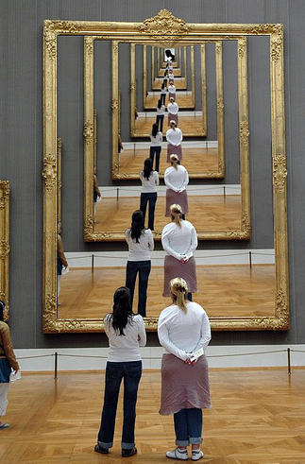

Slide 15
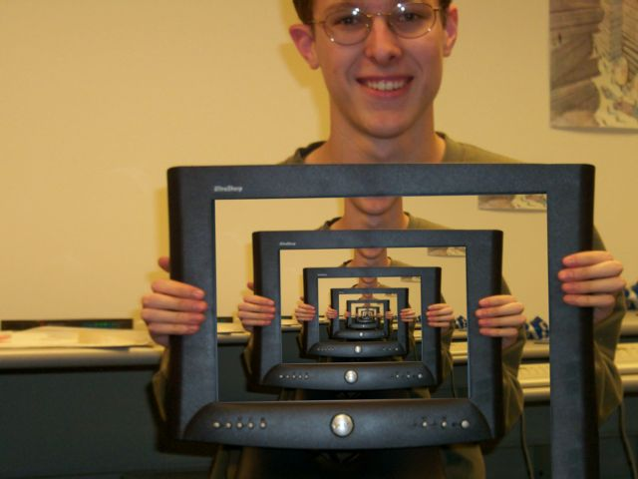

Slide 16
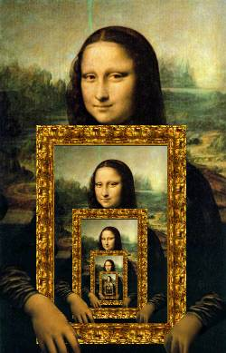

Slide 17

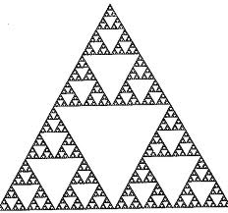
Objek fraktal adalah contoh objek rekursif.

Slide 18
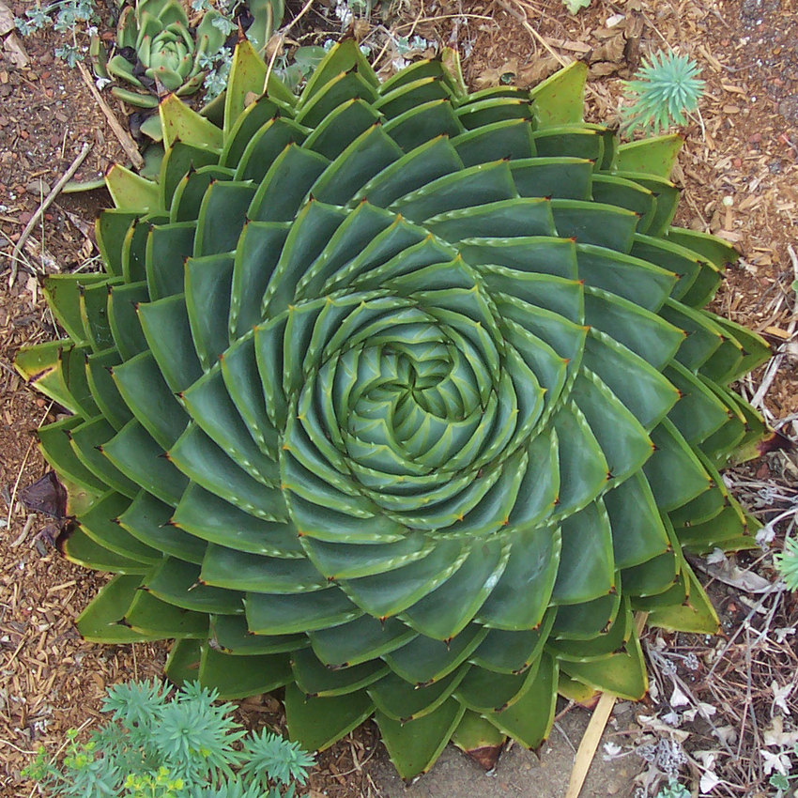
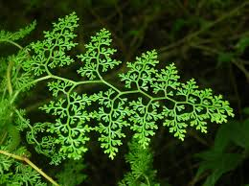

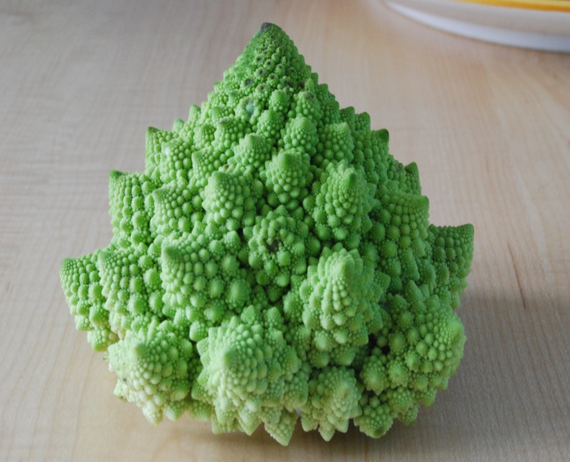

Fraktal di alam

Slide 19
Fungsi Rekursif
Fungsi rekursif didefinisikan oleh dua bagian:
(i) Basis
Bagian yang berisi nilai fungsi yang terdefinisi secara eksplisit.
Bagian ini juga sekaligus menghentikan rekursif (dan memberikan sebuah nilai yang terdefinisi pada fungsi rekursif).
(ii) Rekurens
Bagian ini mendefinisikan fungsi dalam terminologi dirinya sendiri.
Berisi kaidah untuk menemukan nilai fungsi pada suatu input dari nilai-nilai lainnya pada input yang lebih kecil.

Slide 20
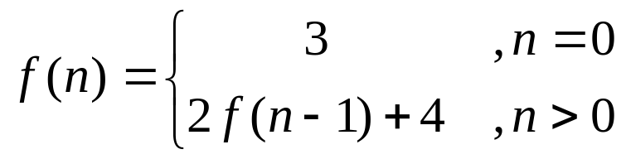
Contoh 6: Misalkan f didefinsikan secara rekusif sbb
Tentukan nilai f(4)!
Solusi: f(4) = 2f(3) + 4
= 2(2f(2) + 4) + 4
= 2(2(2f(1) + 4) + 4) + 4
= 2(2(2(2f(0) + 4) + 4) + 4) + 4
= 2(2(2(2⋅3 + 4) + 4) + 4) + 4
= 2(2(2(10) + 4) + 4) + 4
= 2(2(24) + 4) + 4
= 2(52) + 4
= 108
basis
rekurens

Slide 21
Cara lain menghitungnya:
f(0) = 3
f(1) = 2f(0) + 4 = 2 ⋅ 3 + 4 = 10
f(2) = 2f(1) + 4 = 2 ⋅ 10 + 4 = 24
f(3) = 2f(2) + 4 = 2 ⋅ 24 + 4 = 52
f(4) = 2f(3) + 4 = 2 ⋅ 52 + 4 = 108
Jadi, f(3) = 108.

Slide 22
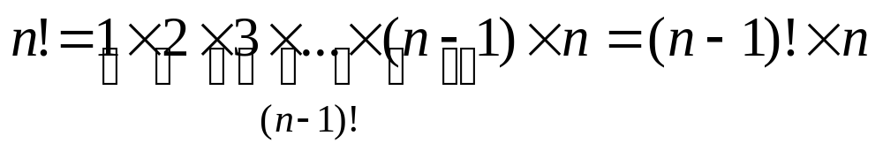
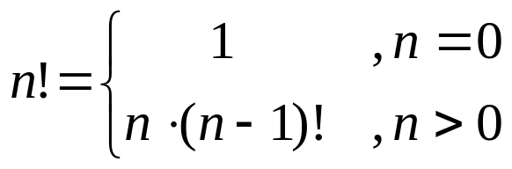
Contoh 7: Nyatakan n! dalam definisi rekursif
Solusi:
Misalkan f(n) = n!, maka
Menghitung 5! secara rekursif adalah:
5! = 5 ⋅ 4! = 5 ⋅ 4 ⋅ 3! = 5 ⋅ 4 ⋅ 3 ⋅ 2!
= 5 ⋅ 4 ⋅ 3 ⋅ 2 ⋅ 1! = 5 ⋅ 4 ⋅ 3 ⋅ 2 ⋅ 1 ⋅ 0! = 5 ⋅ 4 ⋅ 3 ⋅ 2 ⋅ 1 ⋅ 1 = 120

Slide 23
Algoritma menghitung faktorial:
function Faktorial (input n :integer)→integer
{ mengembalikan nilai n!;
basis : jika n = 0, maka 0! = 1
rekurens: jika n > 0, maka n! = n × (n-1)!
}
Kamus
-
ALGORITMA:
if n = 0 then
return 1 { basis }
else
return n * Faktorial(n – 1) { rekurens }
end

Slide 24
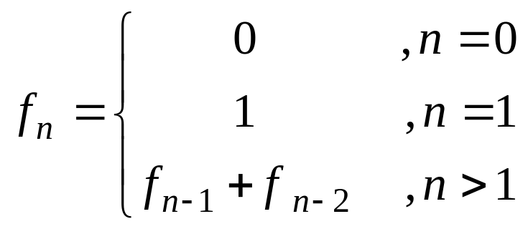
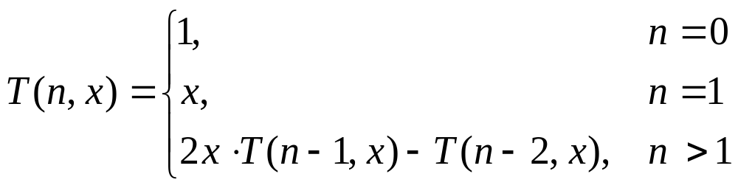
Contoh 8: Barisan Fibonacci 0, 1, 1, 2, 3, 5, 8, 11, 19, …. Dapat dinyatakan secara rekursif sebagai berikut:
Contoh 9: Fungsi (polinom) Chebyshev dinyatakan sebagai

Slide 25
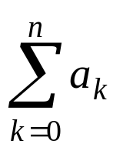
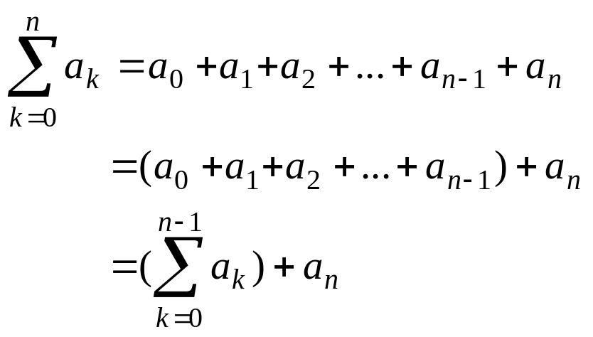
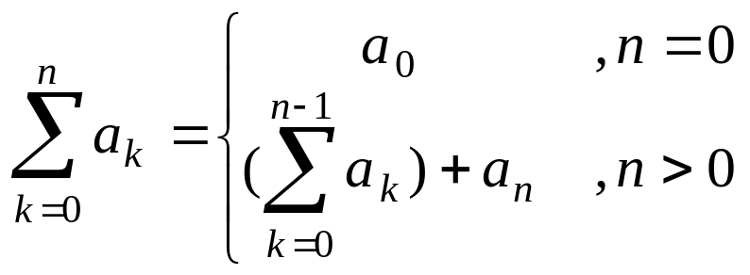
Contoh 10: Sumasi didefinisikan secara rekursif sebagai berikut:
sehingga

Slide 26
Latihan
1. Definisikan a^{n} secara rekursif , yang dalam hal ini a adalah bilangan riil tidak-nol dan n adalah bilangan bulat tidak-negatif.
2. Nyatakan a × b secara rekursif, yang dalam hal ini a dan b adalah bilangan bulat positif.
(Solusinya ada setelah slide berikut!)

Slide 27
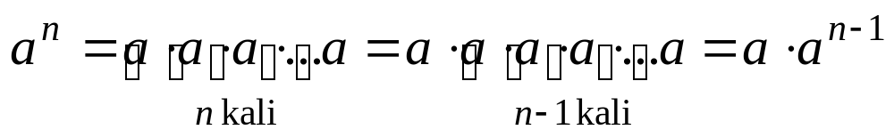
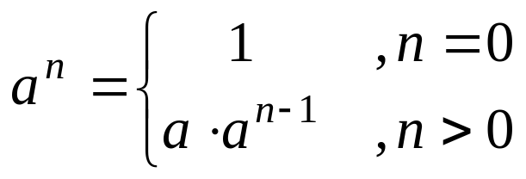
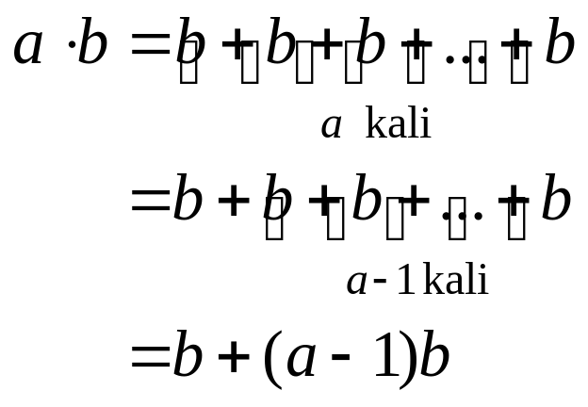
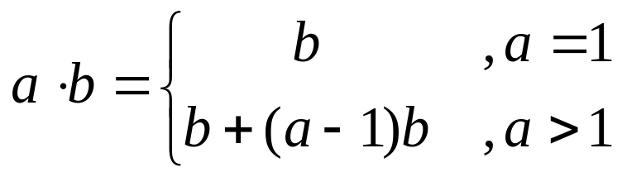
Solusi:
1.
sehingga:
2.

Slide 28
Himpunan Rekursif
Ingatlah kembali string adalah barisan berhingga karakter
Contoh:
itb disusun oleh karakter i, t,dan b
informatika disusun oleh karakter i, n, f, o, r, m, a, t, i, k, a
String kosong (null string) atau ‘’ adalah string dengan panjang nol .
Notasi: λ
Alfabet adalah himpunan karakter yang elemen-elemennya adalah penyusun string. Notasi: ∑
Contoh: ∑ = {0, 1} → alfabet biner
∑ = {a, b, c, …, z} → alfabet latin
∑ = {α, β, χ, …, ω} → alfabet romawi

Slide 29
Misalkan ∑* adalah himpunan string yang dibentuk dari alfabet ∑, maka ∑* dapat didefinisikan secara rekursif sebagai berikut:
(i) Basis: λ ∈ ∑*
(ii) Rekurens: Jika w ∈ ∑* dan x ∈ ∑, maka wx ∈ ∑*
Contoh 11: Misalkan ∑ = {0, 1}, maka elemen-elemen ∑* dibentuk sebagai berikut (Keterangan: tanda ⋅ menyatakan operasi concatenation):
(i) λ (basis)
(ii) 0 ⋅ λ = 0, 1 ⋅ λ = 1
0 ⋅ 1 = 01, 0 ⋅ 0 = 00, 1 ⋅ 0 = 10, 0 ⋅ 0 = 00, 1 ⋅ 1 = 11
00 ⋅ 1 = 001,
010, 110, 1110, 110001, ….dst

Slide 30
Sebuah string dapat dibentuk dari penyambungan (concatenation) sebuah string dengan string lain
Contoh: a ⋅ b = ab
w ⋅ xyz = wxyz
itb ⋅ 3 = itb3
Penggabungan dua buah string dapat didefinisikan secara rekursif sebagai berikut:
(i) Basis: Jika w ∈ ∑*, maka w⋅λ = w, yang dalam hal ini λ adalah
string kosong
(ii) Rekurens: Jika w₁ ∈ ∑* dan w₂ ∈ ∑* dan x ∈ ∑, maka
w₁⋅w₂⋅ x = (w₁⋅w₂)⋅ x

Slide 31
Panjang sebuah string adalah banyaknya karakter di dalam string tersebut.
Contoh:
itb panjangnya 3
informatika panjangnya 11
λ (string kosong) panjangnya 0
Panjang string (disimbolkan dengan L) dapat didefinisikan secara rekursif:
(i) Basis: L(λ) = 0
(ii) Rekurens: L(wx) = L(w) + 1 jika w ∈ ∑* dan x ∈ ∑

Slide 32
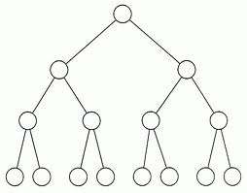
Struktur Rekursif
Struktur data yang penting dalam komputer adalah pohon biner (binary tree).

Slide 33
Simpul (node) pada pohon biner mempunyai paling banyak dua buah anak.
Jumlah anak pada setiap simpul bisa 1, 2, atau 0.
Simpul yang mempunyai anak disebut simpul cabang (branch node) atau simpul dalam (internal node)
Simpul yang tidak mempunyai anak disebut simpul daun (leave).
akar (root)
simpul cabang
daun

Slide 34
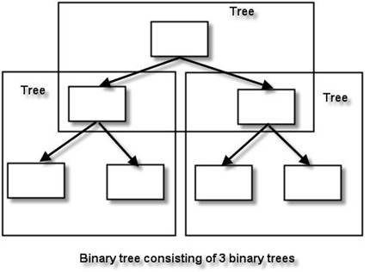
Pohon biner adalah struktur yang rekursif, sebab setiap simpul mempunyai cabang yang juga berupa pohon. Setiap cabang disebut upapohon (subtree).

Slide 35
Oleh karena itu, pohon dapat didefinisikan secara rekursif sebagari berikut:
(i) Basis: kosong adalah pohon biner
(ii) Rekurens: Jika T₁ dan T₂ adalah pohon biner, maka •
adalah pohon biner
T₁ T₂

Slide 36
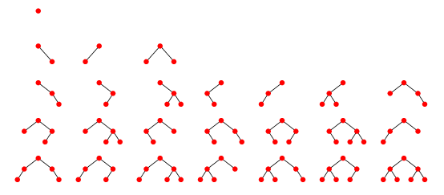
Proses pembentukan pohon biner secara rekursif:
(i) φ
(kosong)
(ii)

Slide 37
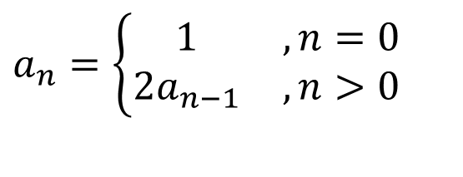
Barisan Rekursif
Perhatikan barisan bilangan berikut ini:
1, 2, 4, 8, 16, 32, 64, …
Setiap elemen ke-n untuk n = 0, 1, 2, … merupakan hasil perpangkatan 2 dengan n, atau a_{n} = 2^{n}.
Secara rekursif, setiap elemen ke-n merupakan hasil kali elemen sebelumnya dengan 2, atau a_{n} = 2a_{n – 1}.
Basis: a₀ = 1 , n = 0
Rekurens: a_{n} = 2a_{n – 1} , n > 0
$$a_{n}=\left\{\begin{matrix}1 & ,n=0 \\ 2a_{n−1} & ,n>0\end{matrix}\right.$$

Slide 38
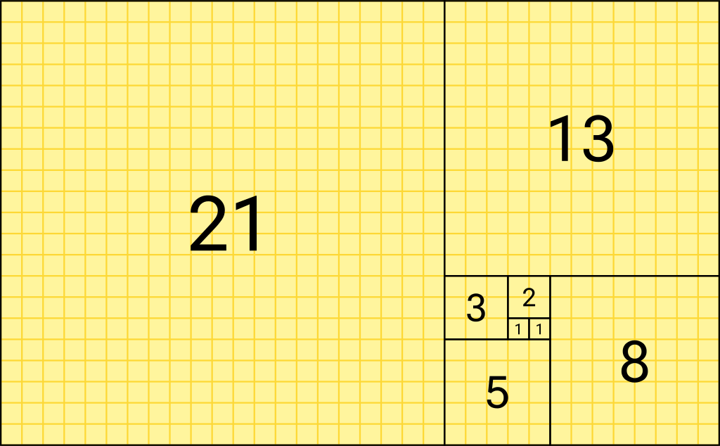
Barisan Fibonacci adalah sebagai berikut:
  0, 1, 1, 2, 3, 5, 8, 13, 21, …
  yaitu setiap elemen ke-n adalah jumlah dari dua elemen sebelumnya (F_{n – 1} + F_{n – 2})
Bentuk umum barisan Fibonacci dalam bentuk rekursif adalah:
Basis: F₀ = 0, F₁ = 1
Rekurens: F_{n} = F_{n – 1} + F_{n – 2} , n ≥ 2
Berapakah F₅?
F₂ = F₁ + F₀ = 0 + 1 = 1
F₃ = F₂ + F₁ = 1 + 1 = 2
F₄ = F₃ + F₂ = 2 + 1 = 3
F₅ = F₄ + F₃ = 3 + 2 = 5
Pengubinan berbentuk persegi, panjang setiap sisi persegi adalah barisan Fibonacci 1, 1, 2, 3, 5, 8,13, 21

Slide 39
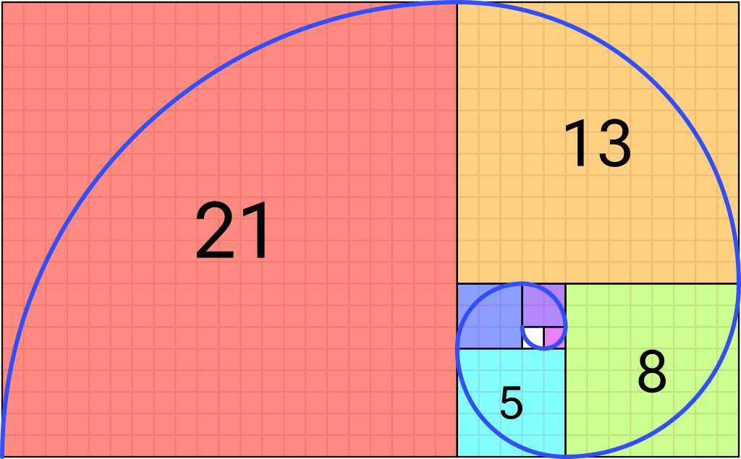
Spiral Fibonacci: perkiraan spiral emas yang dibuat dengan menggambar busur melingkar yang menghubungkan sudut-sudut persegi yang berlawanan pada ubin Fibonacci (Sumber: Wikipedia)

Slide 40
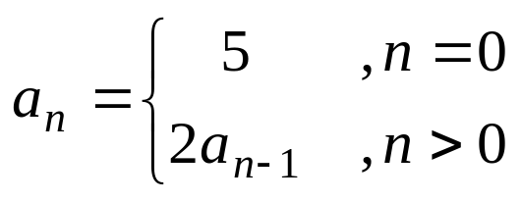
Contoh 12: Koloni bakteri dimulai dari lima buah bakteri. Setiap bakteri membelah diri menjadi dua bakteri baru setiap satu jam. Berapa jumlah bakteri baru sesudah 4 jam?
Misalkan a_{n} = jumlah bakteri setelah n jam, yang dapat dinyatakan dalam relasi rekursif sebagai berikut:
n = 1 → jumlah bakteri = a₁ = 2a₀ = 2 ⋅ 5 = 10
n = 2 → jumlah bakteri = a₂ = 2a₁ = 2 ⋅ 10 = 20
n = 3 → jumlah bakteri = a₃ = 2a₂ = 2 ⋅ 20 = 40
n = 4 → jumlah bakteri = a₄ = 2a₃ = 2 ⋅ 40 = 80
Jadi, setelah 4 jam terdapat 80 buah bakteri

Slide 41
Bersambung ke Bagian 2

